Slide 1


LOGO
趣学数据结构
主讲：陈小玉
DESIGNED & WORDPRESS ALL BY ALONIC

Slide 2

本节要点
CONTENTS
快速排序

Slide 3
快速排序
快速排序（Quicksort）是比较快速的排序方法。快速排序由C. A. R. Hoare在1962年提出。
基本思想：通过一组排序将要排序的数据分割成独立的两部分，其中一部分的所有数据都比另外一部分的所有数据小，然后再按此方法对这两部分数据分别进行快速排序，整个排序过程可以递归进行，最终使所有数据变成有序序列。

Slide 4
快速排序
快速排序基于分治策略，分为三步：
1）分解：先从数列中取出一个元素作为基准元素。以基准元素为标准，将问题分解为两个子序列，使小于或等于基准元素的子序列在左侧，使大于基准元素的子序列在右侧。
2）治理：对两个子序列进行快速排序。
3）合并：将排好序的两个子序列合并在一起，得到原问题的解。

Slide 5
快速排序
如何分解是一个难题，因为如果基准元素选取不当，有可能分解成规模为0和n−1的两个子序列。
例如，序列（30, 24, 5, 58, 18, 36, 12, 42, 39），第一次选取5作为基准元素，第二次选取12作为基准元素，……

Slide 6
快速排序
基准元素选取有以下几种方法：
• 取第一个元素。
• 取最后一个元素。
• 取中间位置元素。
• 取第一个、最后一个、中间位置元素三者之中位数。
• 取第一个和最后一个之间位置的随机数k（low≤k≤high），选R[k]做基准元素。

Slide 7
快速排序
算法步骤：
1）取第一个元素作为基准元素pivot=R[low]，i=low，j=high。
2）从右向左扫描，找小于等于pivot的数，则R[i]和R[j]交换，i++。
3）从左向右扫描，找大于pivot的数，则R[i]和R[j]交换，j− −。
4）重复2）和3），直到i和j重合，返回该位置mid=i，该位置的数正好是pivot元素。
5）至此完成一趟排序。此时以mid为界，将原数据分为两个子序列，左侧子序列元素都比pivot小，右侧子序列元素都比pivot大，再分别对这两个子序列进行快速排序。

Slide 8
快速排序
对序列（30, 24, 5, 58, 18, 36, 12, 42, 39）进行快速排序。

Slide 9
快速排序
时间复杂度分析：
1）分解：划分函数Partition需要扫描每个元素，每次扫描的元素个数不超过n，因此时间复杂度为O(n)。
2）治理：最好情况下，每次划分将问题分解为两个n/2的子问题，递归求解两个子问题，所需时间为2T(n/2) 。最坏情况下，每次划分将问题分解为1和n-1的子问题，所需时间为T(n-1) 。
3）合并：原地排序，合并操作不需要时间。

Slide 10

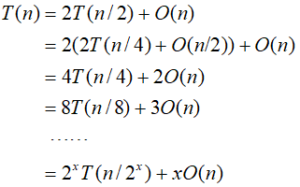
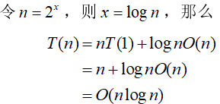
快速排序
最好情况：

Slide 11

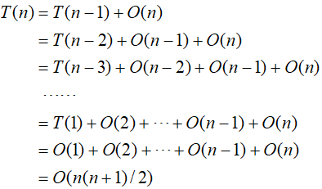
快速排序
最坏情况：

Slide 12
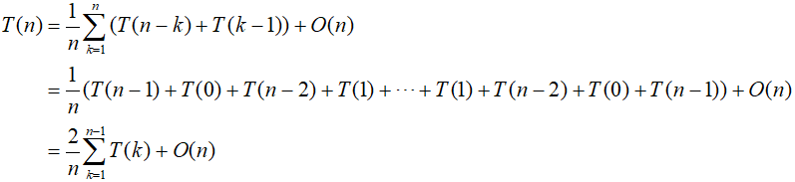
快速排序
平均情况：

Slide 13
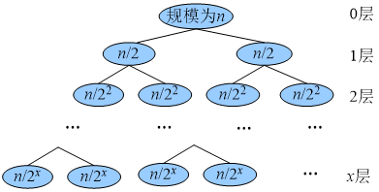
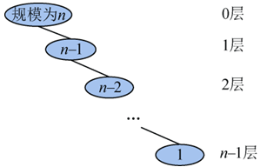
快速排序
空间复杂度分析：

Slide 14
快速排序
最好（平均）情况：
时间复杂度：O(nlogn)
空间复杂度：O(logn)
最坏情况：
时间复杂度：O(n²)
空间复杂度：O(n)
稳定性：
快速排序是不稳定的排序方法。

Slide 15
课程总结
通过本节的学习，掌握快速排序的求解方法及算法复杂性分析方法。

Slide 16
下节预告
下节讲述排序——堆排序，通过图解玩转堆排序过程，一起体会算法之美。

